Slide 1
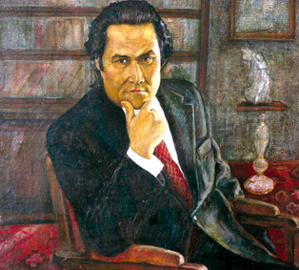
– Мақатаев Мұқағали Сүлейменұлы (1931-1976) қазақтың әйгілі ақыны. Туған жері Алматы облысының Нарынқол ауданындағы Шалкөде ауылы. Топырақ бұйырған жері Алматы қаласы. Балалық бал дәурені соғыста қаза болып, анасы Нағиман Мұқағалидың өкшесін баса туған үш ұлды өзі асырап жеткізген. Орта мектепті интернатта жатып бітірген Мұқағали еңбекке ерте араласып, ауылдық кеңестің хатшысы, қызыл отаудың меңгерушісі, комсомол қызметкері, жетіжылдық мектептің мұғалімі болады. Содан Нарынқол аудандық «Советтік шекара» газетіне орналасып, қаламгерлікке ден қояды. Мұнан соң «Социалистік Қазақстан» (қазіргі «Егемен Қазақстан») газетінің (1962-1963), «Мәдениет және тұрмыс» (қазіргі «Парасат») 1963-1965, «Жұлдыз» (1965-1972) журналдарының редакциясында, Қазақстан Жазушылар одағында (1972-1973) қызмет атқарады.
Мұқағали Алматыдағы қазақ әдебиеті мен өнерінің қаймақтары шоғырланған ортада өткерген аз ғана жылдар ішінде өзіндік дара үнін, суреткерлік қайталанбас дарынын танытып, өнімді еңбектене білді. «Ильич» (1964), «Армысыңдар достар» (1966), «Қарлығашым келдің бе?», «Мавр» (1970), «Аққулар ұйықтағанда» (1973), «Шуағым менің» (1975) атты жыр жинақтарын көзінің тірісінде жариялап үлгерді.

Slide 2
шығармашылықтары
Мұқағалидың жырлары кешегi күнi жазылғанымен, бүгiнгiнiң әңгiмесiн айтады, ойын толғайды. Сол себептi де сазгерлер өз әуендерiне лайықты өлең мәтiнiн өзгеден емес, Мұқағали жырларынан табады. Оның «Есiңе менi алғайсың», «Жалаңаяқ қыз», «Арыз жазып кетейiн», «Фариза қыз», «Көнемiз де», «Жас қайың», т.б. көптеген өлеңдерiне ән шығарылды. Алдағы уақытта тағы қаншасына шығарылмақ.
Қолына қалам ұстаған жас талаптың Мұқағалиға елiктемейтiнi, өлеңдерiн жатқа оқымайтыны жоқ. Бұл сөзiмiзге жыл сайын 9 ақпанда Қазақстан Жазушылар одағының Әдебиетшiлер үйiнде тұрақты өткiзiлiп келе жатқан жас ақындардың дәстүрлi «Жырлайды жүрек» жыр кешi куә. Биыл да бұл кешке алыс-жақыннан ағылатын ақындар аз болмайтыны белгiлi.
Сондай-ақ, 12 ақпанда Қазақстан Жазушылар одағы мен «Ел» продюсерлiк орталығының, Халықаралық М.Мақатаев атындағы қордың ұйымдастыруымен Республика сарайында «Соғады жүрек» атты ән кешi өтедi. Танымал өнер жұлдыздары қатысатын бұл кеште Мұқағалидың сөзiне жазылған әндер орындалады.
Жас толқын жатырқамай қабылдайтын ақынның күнделiктерiнен үзiндi мен өзiнiң туған күнiнде жазған бiр өлеңiн жариялауды жөн көрдiк.

Slide 3
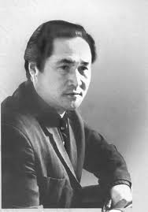
6-наурыз, 1973 жыл.
…Поэзия — ғылым. Зерттеу керек. Адам өмiрiнiң, адам жанының зерттелмеген, қалам тартылмаған несi қалды? Соны табу, соны зерттеу керек. Адам сезiмiн жан-жақты зерттейтiн құдiрет болса, ол тек – поэзия. Басқа ешқандай да ғылымның қолынан келмейтiн шаруа бұл!
* * *
Жарығым! Жарық дүнием сен ғанасың... Егер сен болмасаң, қазiр-ақ, қазiр-ақ, қазiр-ақ!..
...Бүгiн таңертең балконға шығып едiм, мұрныма ауылдың көктемiнiң иiсi келдi. Сонау “Айқайтастан” соққан жайлаудың самалының иiсi келдi.
Сонау соғыс жылдары шешем екеумiз, әжем де бар, қой айдап жайлауға алғаш көшiп барған балауса, балғын шақ есiме түстi. Әлi мал аяғы таптамаған Шалкөденiң жап-жасыл жазығы тұрды көз алдымда. Сол кездi, сол табиғатты бiрiншi рет маған көрсеткенiңе құлдық, тәңiрiм!
Сұлу сүйiп, сауық құрмай барам. Мейлi, өкiнбеймiн. Туған жерiмнiң тұнып тұрған қылшығына қылаң түспеген сұлулығын алдымен мен сүйгем! Соның бәрiнiң қызығы менде, менiмен өзiммен бiрге кетедi. Ол аймақ баяғыдай, менiң, балауса шағымдай сұлу емес қазiр. Жоқ, сұлу емес. Ол да бөлек қазiр, мен де бөлек. Екеуi де өлген. Тек менiң кеудем мен миымда ғана. Менiмен бiрге өледi...
* * *

Slide 4
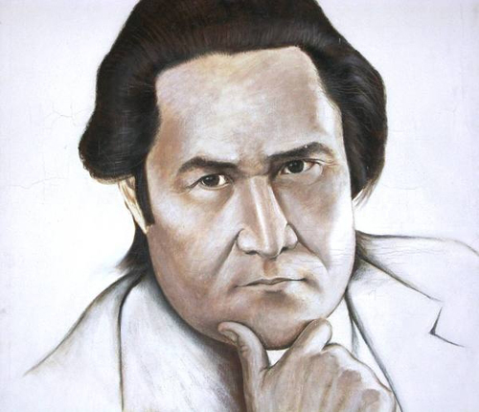
17-наурыз.
Өткен аптада Мүсiреповте (үйiнде) болдым. Бұл адаммен жақын келiп сұхбаттасқаным осы. Үйiнде өзi жалғыз екен. Жылы қарсы алды. Екi сағаттай әңгiмелестiк. Мен Ғабеңдi бойындағы дарынның барын берiп болған адам деп айта алмаймын. Ал, бойында жасырынып жатқан жанартауы бар екенiне күмәнiм жоқ. Уақыт-ай!.. Әдебиет, жалпы искусство жөнiнде болар-болмас шолу жасап, пiкiрлестiк. Қарт әрiден ойлайды. Қазiргi қазақ поэзиясы қатты толғандырып жүрген көрiнедi. Бiрдеме десем бе дейдi.
«Аққулар ұйықтағандаға» тебiренiп пiкiр айтты, сүйсiнiп қалды, мен ыңғайсыздандым, онымды түсiне қойды да, қоя қойды. Өлеңдер оқыдым. Кетерде маған қалам сыйлады (алтын қалам).
Қарт қартайған екен. Бүкiл үйде жалғыз өзi отырғаны қатты әсер еттi маған... кабинетi жұпыны, жазу столы тiптi жұпыны, басы артық дүниелер, әлемiш-жәлемiштер жоқ. Ұзынды-қысқалы, бiр түстес, үшкiр ұшталған қара қарындаштар. Тiлдей параққа арабша жазып тастапты, жаңадан жазылған, сiрә. Қорапқа салған екi мылтығы тұр. Кiреберiсте саятшының сауыт-саймандары... Ретiн тауып, өзiмен ұзағырақ сөйлесер ме едi, бiраз бiрге болып, достасар ма едi. Тәңiрiм-ай, бұлар деген аяғын үзеңгiге салып тұрған адамдар ғой...

Slide 5
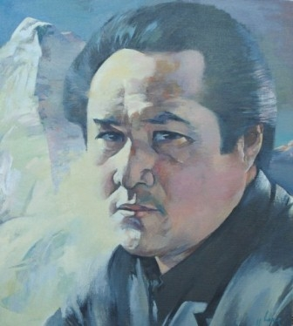
24-желтоқсан, 1973 жыл.
Бұл жыл да өттi. Жырмен басталған жыл жырмен аяқталды. Күйбеңмен, азаппен өткен өлi күндердi қойшы. Жырсыз өткен күндер — мен үшiн өлi күндер. Тәңiрдiң бұл алданышты қиғанына да құлдық. Поэзия болмаса қайтер едiм?! Ақынның өз мемлекетi, өз қоғамы, өз дүниесi бар. Бұл аз дүние емес. Демек, мен сол үшiн өмiр сүрем, сол үшiн күресем. Күресем?! Кiммен, немен күресем? Өзiммен өзiм бе?!
Соңғы сөздi айтып өлу керек қой... Қандай сәби едiм. О, Тәңiрiм! Түйсiк бере көр, түсiнiк бере гөр!..
* * *
24-қаңтар, 1975 жыл.
Сан алуан сiлкiлеуден соң (моральдық та, материалдық та) ауруханадан бiр-ақ шықтым. Мұндайды күттiм бе, бiлмеймiн. Менiкi бауырдың қаттылануына айналып бара жатқан созылмалы гепатит дейдi дәрiгерлер. Қаншалықты дәл екенiн тағы бiлмеймiн. Бiрақ қай жерiм, қалай, нем ауыратынын өзiм жақсы бiлемiн. Аурудың бiреу ғана емес екенiн де, жанымның қанға батып жатқанын да жақсы бiлем...
Аурухана маған көмектестi. Аурухананың палатасында, түнде буфетте (асханада) өте жақсы жұмыс iстелдi. Ұзақ айрылысудан соң (поэзиямен) ғашықтарша ұшырастық. Байқаймын, бiр-бiрiмiздi сағынып қалыппыз. Екi айдың iшiнде (1974 жылдың 8-желтоқсанынан 1975 жылдың 24 қаңтарына дейiн) 4000 өлең жолы жазылыпты. Әлдекiм жариялай ма, жоқ па дегендi ойламастан арыммен жұмыс iстедiм.
Менiң көзiм ендi ашыла бастағандай. Басқаларды, қоршаған ортамды ұға бастадым. Неге екенiн, кейде маған бүкiл адамзаттың баласы дос болып көрiнедi, ал кейде туған шешем де қас сияқтанып кететiн сәттер бар. Ол, сiрә, менiң адамдарға соншалық шектен тыс жаным ашып, есесiне олардан да өзiме сондай жанашырлық күткендiктен болар.
Жұртқа түсiнiктi болғым келедi. Мен олардың маған жаны ашығанын, менi сыйлағанын қалаймын. Өйткенi, өзiм оларды шексiз сыйлаймын. Мен жайында не ойлайтындарын жұрт мейлi айта берсiн. Оларды тоқтату менiң билiгiмдегi нәрсе емес. Алайда, олардың жасырын жаулықтары менiң назарымнан тыс қала алмайды, бәрiбiр бiлем. Бiлем, сонан соң ерте ме, кеш пе, мәдениетке жата ма, жоқ па, әйтеуiр, бiр қатты айтып тастаймын, әйтпесе, мен ауырамын. Мұның бәрiн неге айтып отырмын, себебi, мен адамдармен iстес болам, оларды зерттеймiн. Менi адамның өзi, сыртқы сүлдерi емес, мiнез-құлқы, қатынасы, ойы мен психологиясы қызықтырады. Оларды түсiнуге тырысамын. Адамдарды түсiне отырып олардың да менi түсiнгенiн қалаймын. Менiң бүкiл поэзиямның мәнi, мiне, осы Поэзия – мен үшiн жанымның шырылы. Басқа ештеңе де емес...

Slide 6
М.Мақатаев қаламынан "Қарлығашым, келдің бе?", "Дариға жүрек", "Аққулар ұйықтағанда", "Шуағым менің", "Өмір-дастан" т.б. жыр жинақтары туған. Қырық бес жасында қайтыс болған соң, Мұқағалидың екінші өмірі - өлмес ғұмыры басталды. Ақынның артында қалған мол мұрасы: "Соғады жүрек", "Шолпан", "Жырлайды жүрек", "Өмір-өзен" т.б. жыр кітаптары, "Қош, махаббат!" атты прозалық кітабы оқырманның қолдан-қолға түспей, іздеп жүріп оқитын шығармаларына айналды. Өмірді сүюдің ғажайып үлгісін көрсеткен ақын Мұқағали "Жан азасы" (реквием) поэмасында өмір туралы гимн туғызды. "Аққулар ұйықтағанда" поэмасында ел наным-сенімін қастерлеу, сұлулық үндестігін жыр етсе, "Райымбек, Райымбек!" дастанында ел тарихын, ел басына қатер төнгенде қолына ту алып, жауына қарсы аттанған Райымбек Хангелдіұлының ерлігін суреттейді. М.Мақатаев поэзиясы жұмыр жердің барлық мәселесіне араласқан, кең, ауқымды тақырыпты қамтиды. Оның туған жер, адамдар тағдыры, өмір мен өлім, ана мен бала, ақын мен ақындық, соғыс тауқыметі т.б. тақырыптағы лирикасы қайталанбас ұлттық сипатта, ұлттық зермен кестеленген.

Slide 7
Менің анкетам
Туған жерің? - Ұланымын, Қарасаз деп аталатын ауылдың. - Туған жылың? - 1931. Құрдасымын Шәмілдің. - Жынысың кім? - Еркекпін ғой, еркекпін!Және-дағы тәуірмін... - Партияда барсын, ба? - Жоқпын. Бірақ, коммунистік көзқараспен қараймын. - Шыққан тегің? - Шаруамын. Бар тірліктен бағалы оны санаймын. - Білімің ше? - Орташа ғой. Алайда өзім жоғарыға балаймын. - Ана тілің? - Қазақша. Қысылғанда орысша да, немісше де, тағы бар
-

Slide 8
- Қайда істедің? - Мынау «Еңбек кітапшамнан» танып ал. Оқымаған, дипломсыз демесең, Бір басымнан бар мамандық табылар. - Міндеттісің бе әскерге? - Міндеттімін. Біздің әлі жас кеуде. Жауынгердің ұлымын ғой, Жанын қиған Мәскеуге. - Сөгіс алып көрдің бе? - Ол жағынан періште едім дей алмаймын Мен мүлде. Ойлы-қырлы бүл өмірде болады ғой мүлт кету, Ол өзі бір еншісі ғой ездің әрі ердің де...
- Мекен-жәйің? - Мекен-жәйім - жер менің. Жерде жүрген ақын деген пендемін. Қалам, қағаз, уақыт бер тек аздаған, Мен өмірді жырлау үшін келгемін! Құс боп ұшып жоғалсам, не етер едің? - Сені іздеумен мәңгілік өтер едім. - Отқа түсіп өртенсем, не етер едің? - Күл боп бірге соңыңнан кетер едім. - Бұлдырасам сағымдай не етер едің? - Жел боп қуып, ақыры жетер едім. - Қайғы әкелсем басыңа не етер едің? - Қойшы, сәулем, бәрін де көтеремін.

Slide 9
өлеңі
ҮШ БАҚЫТЫМ Ең бірінші бақытым – Халқым менің, Соған берем ойымның алтын кенін. Ол бар болса, мен бармын, қор болмаймын, Қымбатырақ алтыннан нарқым менің. Ал екінші бақытым – Тілім менің, Тас жүректі тіліммен тілімдедім. Кей – кейде дүниеден түңілсем де, Қасиетті тілімнен түңілмедім. Бақытым бар үшінші – Отан деген, Құдай деген кім десе, Отан дер ем! ... Оты сөнген жалғанда жан барсың ба? Ойланбай – ақ кел дағы от ал менен. Түтін түтет, Өс, өрбі, көгере бер, Немерелер көбейсін, шөберелер. Жадыңда ұста : Жақсылық күтпегейсің! От емес, оқ сұрасаң менен егер! Үш бірдей бақытым бар алақанда, (Мені мұндай бақытты жаратар ма?!) Үш күн нұрын төгеді аспанымнан, Атырау, Алтай, Арқа, Алатауға!!!

Slide 10
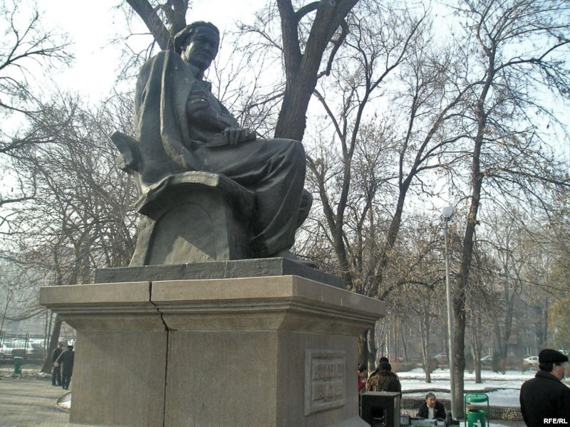
Мұқағали Мақатаев ескерткіші

